Slide 1



Phản ứng vôi và axit: Khám phá chi tiết
Bài thuyết trình này đi sâu vào thế giới hấp dẫn của các phản ứng vôi và axit. Chúng ta sẽ khám phá các tính chất hóa học của các chất này, hiểu cách chúng tương tác và đi sâu vào các ứng dụng của phản ứng này trong các ngành công nghiệp khác nhau.
by Nghia Dinh

Slide 2
Hiểu về vôi (canxi oxit)
Công thức hóa học
Thuộc tính
Ứng dụng
Vôi là một hợp chất màu trắng, kiềm với công thức CaO.
Nó có tính phản ứng cao và dễ dàng hấp thụ nước từ khí quyển, một quá trình gọi là hydrat hóa.
Vôi được sử dụng rộng rãi trong xây dựng, nông nghiệp và xử lý môi trường.

Slide 3

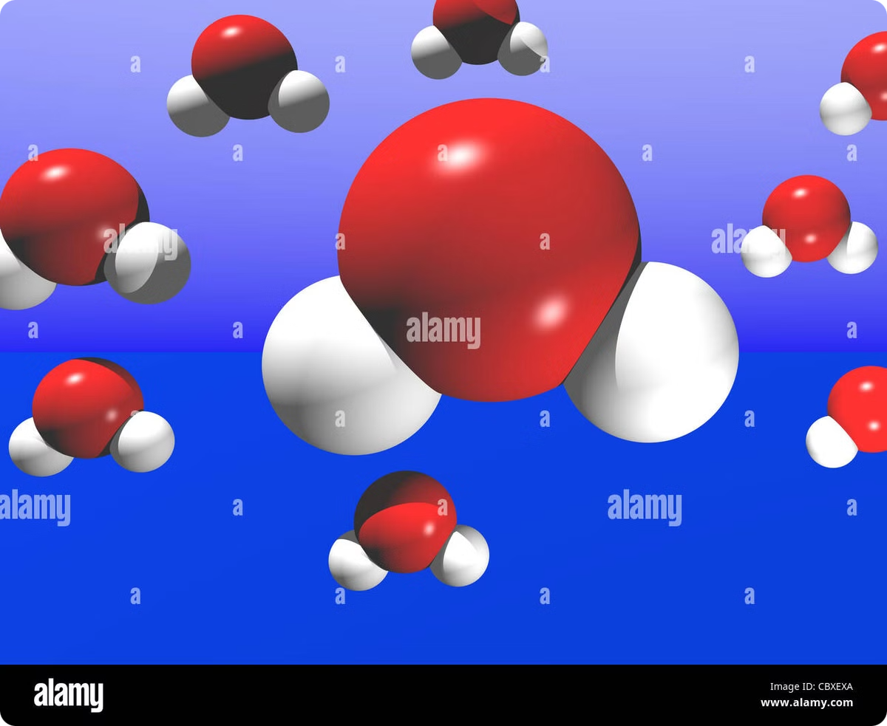



Vai trò của nước trong phản ứng axit vôi
Hydrat hóa
Vôi phản ứng với nước tạo thành canxi hydroxit (Ca(OH)2), còn được gọi là vôi.
Sự hình thành hydroxit
Sự hình thành canxi hydroxit là một phản ứng tỏa nhiệt cao giải phóng nhiệt.
Phản ứng với axit
Canxi hydroxit sau đó sẵn sàng phản ứng với axit, dẫn đến trung hòa.

Slide 4


Phản ứng trung hòa: Vôi và axit
Vôi (CaO)
Acid (HCl)
Base
Acid
pH greater than 7
pH less than 7

Slide 5

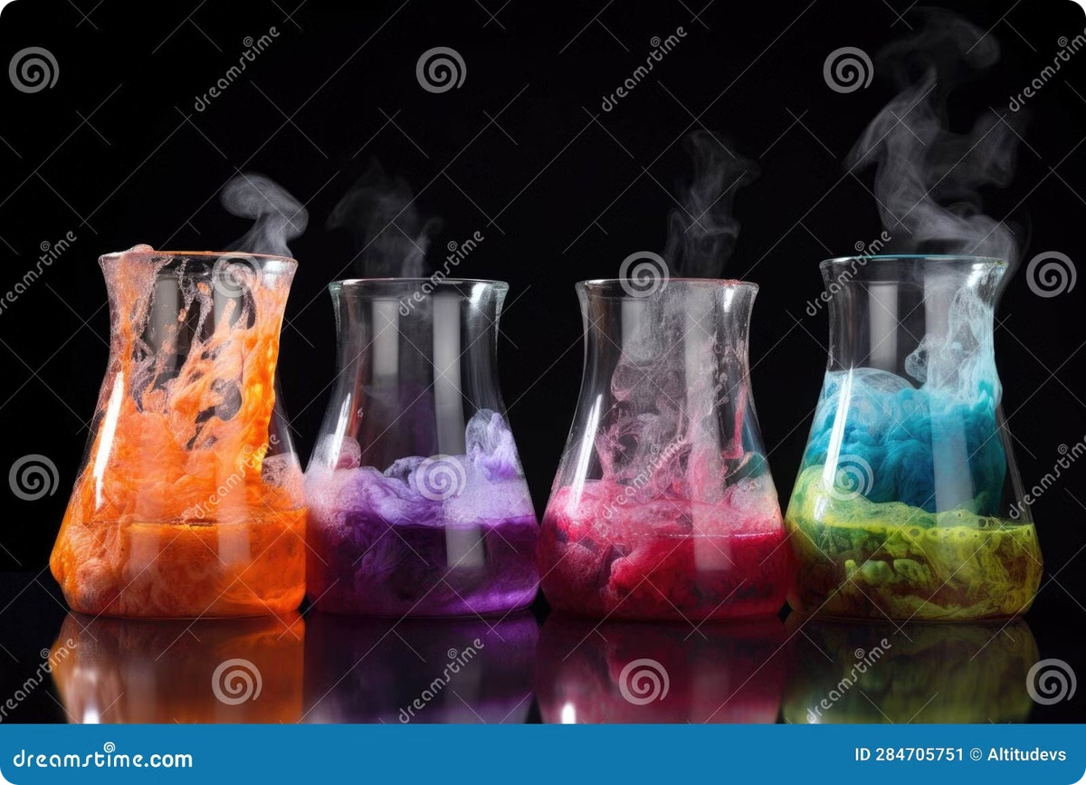
Các yếu tố ảnh hưởng đến tốc độ phản ứng axit vôi
1
Nồng độ
2
Nhiệt độ
Nồng độ vôi và axit cao hơn dẫn đến tốc độ phản ứng nhanh hơn.
Tăng nhiệt độ làm tăng tốc phản ứng bằng cách cung cấp nhiều năng lượng hơn cho các phân tử va chạm.
3
Diện tích bề mặt
4
Sự hiện diện của chất xúc tác
Diện tích bề mặt lớn hơn của vôi tiếp xúc với axit làm tăng tốc độ phản ứng.
Một số chất xúc tác có thể tăng tốc độ phản ứng mà không bị tiêu thụ trong quá trình này.

Slide 6

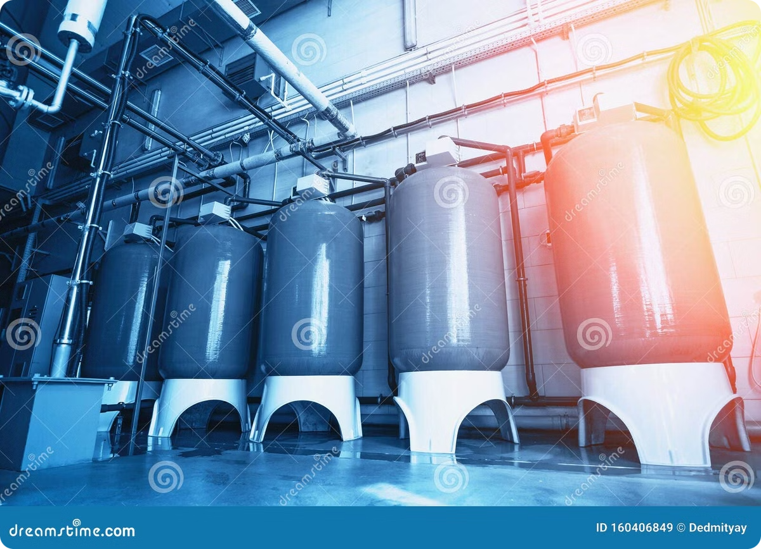
Ứng dụng của phản ứng axit vôi
Xử lý nước thải
Sửa đổi đất
Vôi được sử dụng để trung hòa nước thải có tính axit, giảm tác hại của nó đối với môi trường.
Vôi được thêm vào đất chua để tăng độ pH của chúng, làm cho chúng thích hợp cho sự phát triển của cây.
Tổng hợp hóa học
Xây dựng
Phản ứng giữa vôi và axit được sử dụng trong quá trình tổng hợp các hóa chất khác nhau, bao gồm muối canxi.
Vôi được sử dụng làm chất kết dính trong vữa và xi măng, góp phần vào sức mạnh và độ bền của bê tông.

Slide 7






Cân nhắc về an toàn
Bảo vệ mắt
Sinh nhiệt
Bảo vệ da
Thông gió
Luôn đeo kính bảo hộ để tránh vôi và axit bắn vào mắt bạn.
Vôi phản ứng với nước tỏa nhiệt, tạo ra nhiệt. Xử lý cẩn thận.
Mang găng tay và quần áo bảo hộ để tránh tiếp xúc với da với vôi và axit.
Đảm bảo thông gió đầy đủ khi xử lý vôi và axit để tránh hít phải khói.

Slide 8


Kết thúc
Phản ứng giữa vôi và axit là một quá trình hóa học cơ bản với một loạt các ứng dụng. Hiểu được các tính chất hóa học, các yếu tố ảnh hưởng đến tốc độ phản ứng và các biện pháp phòng ngừa an toàn là rất quan trọng để sử dụng an toàn và hiệu quả trong các ngành công nghiệp khác nhau.

